Slide 1
SAMX-VM | التقرير الميداني الرسمي
فرع العليا العام - الرياض
إدارة العرض المرئي والتنسيق التجاري • Visual Merchandising Audit Report
رقم الأسبوع الرسمي
الأسبوع 43
تاريخ الجولة الميدانية
2026-10-30
أخصائي العرض المرئي (Auditor)
أحمد المهندس
إجمالي الأقسام الموثقة
4 أقسام بالمعرض
📋 جدول ملخص أقسام المعرض وحالات المعالجة المعتمدة:
1. واجهة المعرض الرئيسية ونقطة الجذب (Main Store Front & Mannequins)
[✓ تم المعالجة والتنسيق (Resolved)] • الوسوم: تناسق الألوان | تبديل المانيكان | توجيه الإضاءة
2. حائط العرض الترويجي الرئيسي (Main Action / Focal Wall)
[⚠️ مهمة متابعة ملزمة للفرع (Store Follow-up)] • الوسوم: ترتيب تسلسل المقاسات | توحيد العلاقات | توفير نواقص المقاسات
3. طاولات العرض المركزية (Feature Display & Table Presentations)
[✓ تم المعالجة والتنسيق (Resolved)] • الوسوم: تناسق الألوان | نظام الطي المعتمد | عرض الإكسسوارات
4. قسم الأحذية والحقائب الجلدية (Footwear & Leather Goods Zone)
[🚨 طلب إجراء صيانة وتدخل إداري (Maintenance / Admin Action)] • الوسوم: صيانة الإضاءة | تثبيت الرفوف | فحص السبوت لايت
منظومة SAMX-VM لإدارة وتوثيق العرض المرئي • تقرير تدقيق رسمي مطابق لمعيار A4 المطبوع

Slide 2
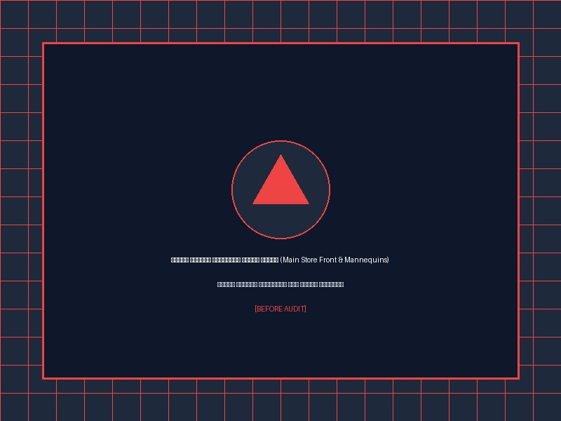
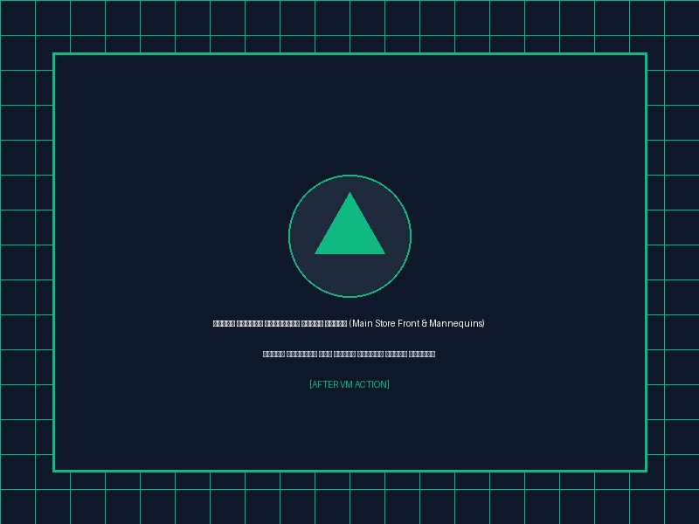
واجهة المعرض الرئيسية ونقطة الجذب (Main Store Front & Mannequins)
الحالة: تم المعالجة والتنسيق (Resolved) | الوسوم: تناسق الألوان • تبديل المانيكان • توجيه الإضاءة
#1
🔴 الوضع السابق - قبل التدقيق والتعديل
🟢 بعد التنفيذ والاعتماد الميداني (After VM Action)
معايير الـ VM المعتمدة المطبقة للقسم (3 معايير):
✓ تناسق قصة الألوان (Color Story) وفق الدليل الشتوي المعتمد
✓ تناسق مقاسات الملابس مع أبعاد المانيكان الرسمية
✓ توجيه سبوت لايت الإضاءة بزاوية 45 درجة لتسليط الضوء على المنتجات المركزية
الملاحظات والمبررات الميدانية:
تمت معالجة التوزيع اللوني في الواجهة الأمامية وتركيب التشكيلة الرسمية الجديدة بنجاح، مما رفع مستوى الجاذبية البصرية عند المدخل.
فرع العليا العام - الرياض • الأسبوع 43 | صفحة 2 من 6

Slide 3
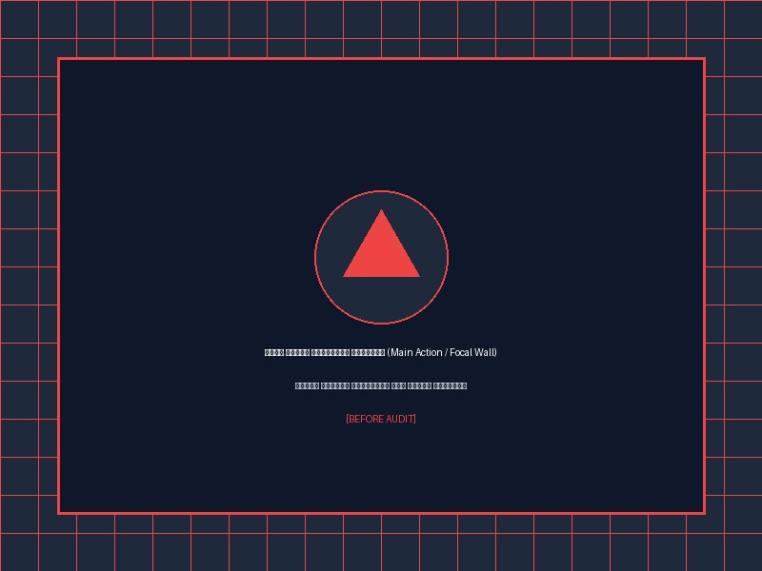
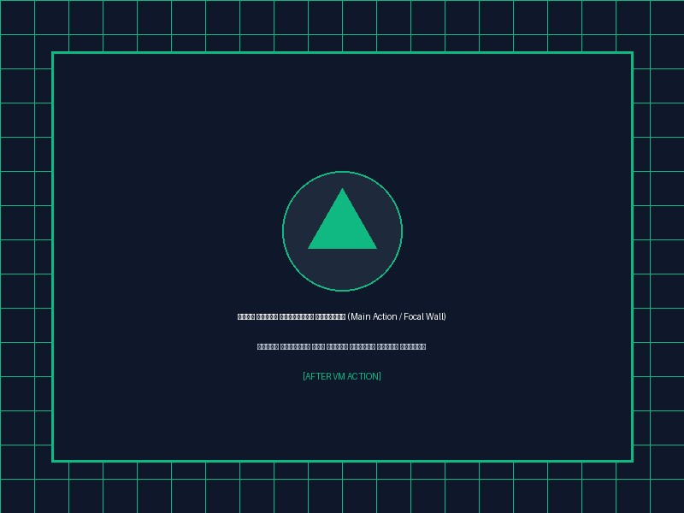
حائط العرض الترويجي الرئيسي (Main Action / Focal Wall)
الحالة: مهمة متابعة ملزمة للفرع (Store Follow-up) | الوسوم: ترتيب تسلسل المقاسات • توحيد العلاقات • توفير نواقص المقاسات
#2
🔴 الوضع السابق - نقص المقاسات وعدم توحيد التعليق
🟢 بعد التنسيق الأولي وتوجيه إدارة الفرع بالمهام
معايير الـ VM المعتمدة المطبقة للقسم (3 معايير):
✓ توحيد اتجاه العلاقات الخشبية المعتمدة جهة اليسار
✓ ترتيب المقاسات تصاعدياً من اليسار إلى اليمين (S إلى XXL)
✓ توضيح بطاقات الأسعار والعروض الترويجية في أماكنها الصحيحة
⚠️ تكليف متابعة للفرع:
المسؤول عن التنفيذ: مدير المعرض (مشرف قسم الملابس الرجالية) | تاريخ الإنجاز المستهدف: خلال 5 أيام عمل (2026-11-05)
الملاحظات والمبررات الميدانية:
تمت إعادة ترتيب صفوف الملابس بنظام الطي، مع وجود نقص في مقاسي M و L؛ تم تكليف إدارة الفرع بطلب استكمال النواقص من المستودع المركزي فوراً.
فرع العليا العام - الرياض • الأسبوع 43 | صفحة 3 من 6

Slide 4

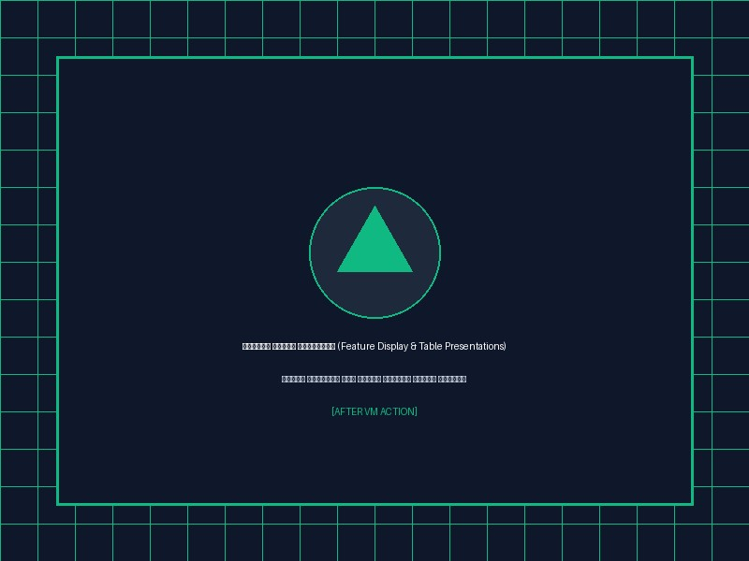
طاولات العرض المركزية (Feature Display & Table Presentations)
الحالة: تم المعالجة والتنسيق (Resolved) | الوسوم: تناسق الألوان • نظام الطي المعتمد • عرض الإكسسوارات
#3
🔴 الوضع السابق - عشوائية في ارتفاعات الطي ونقص التنسيق
🟢 بعد تطبيق الطي المعياري والتوزيع الهرمي المتناسق
معايير الـ VM المعتمدة المطبقة للقسم (3 معايير):
✓ تطبيق نظام الطي المزدوج المعتمد لكافة القمصان والبلوفرات
✓ تناسق الارتفاعات والتدرج البصري على مستويات الطاولة
✓ توزيع الإكسسوارات التكميلية (أحزمة، محافظ) لتشجيع البيع المتقاطع
الملاحظات والمبررات الميدانية:
تمت موازنة الارتفاعات وإضافة لمسات الإكسسوار التكميلية لتشجيع المبيعات المتقاطعة (Cross-selling) وفق أعلى معايير البراند.
فرع العليا العام - الرياض • الأسبوع 43 | صفحة 4 من 6

Slide 5


قسم الأحذية والحقائب الجلدية (Footwear & Leather Goods Zone)
الحالة: طلب إجراء صيانة وتدخل إداري (Maintenance / Admin Action) | الوسوم: صيانة الإضاءة • تثبيت الرفوف • فحص السبوت لايت
#4
🔴 الوضع السابق - تعتيم جزئي وعطل في مسار الإضاءة
🟢 الإجراء المؤقت وتوثيق موقع الخلل للصيانة
معايير الـ VM المعتمدة المطبقة للقسم (3 معايير):
✓ توجيه الإضاءة المسلطة على كل زوج أحذية معروض
✓ استقامة وتثبيت أرفف العرض الجدارية بدقة متناهية
✓ نظافة ومثالية عرض الجلود والأحذية دون غبار
⚠️ طلب إجراء صيانة وتدخل إداري:
المسؤول عن التنفيذ: قسم الصيانة والتشغيل المركزي | تاريخ الإنجاز المستهدف: عاجل خلال 48 ساعة (2026-11-02)
الملاحظات والمبررات الميدانية:
لوحظ وجود عطل كهربائي في مسار الإضاءة الجداري (Track Light) يسبب تعتيماً على الرفوف السفلية؛ تم رفع تذكرة صيانة رسمية عاجلة.
فرع العليا العام - الرياض • الأسبوع 43 | صفحة 5 من 6

Slide 6
الاعتمادات والتوصيات الميدانية الرسمية | Official Sign-off
اعتماد أخصائي العرض المرئي (VM Specialist)
أقر بأن كافة الملاحظات والصور المرفقة تم توثيقها ميدانياً بدقة وفق معايير العلامة التجارية.
الاسم / الفرع: أحمد المهندس
التوقيع: ....................................................
اعتماد وملاحظات إدارة المعرض (Store Manager)
تم الاطلاع على نتائج التدقيق الميداني والالتزام بإنهاء مهام المتابعة المحددة ضمن التواريخ الموضحة.
الاسم / الفرع: فرع العليا العام - الرياض
الختم والتوقيع: ............................................
📌 توجيهات وتوصيات عامة لفريق المعرض:
1. الحفاظ على استمرارية تسلسل المقاسات (S إلى XXL) بصورة يومية عند افتتاح المعرض.
2. فحص وضبط زوايا إضاءة السبوت لايت دورياً للتأكد من تسليطها المباشر على المنتجات البطلة (Hero Products).
3. الالتزام بتطبيق قصص الألوان المعتمدة (Color Stories) على واجهات العرض الرئيسية ومداخل الأقسام.

